Slide 1


14장 함수형 프로그래밍, 람다식, 스트림
파워자바(개정3판)

Slide 2
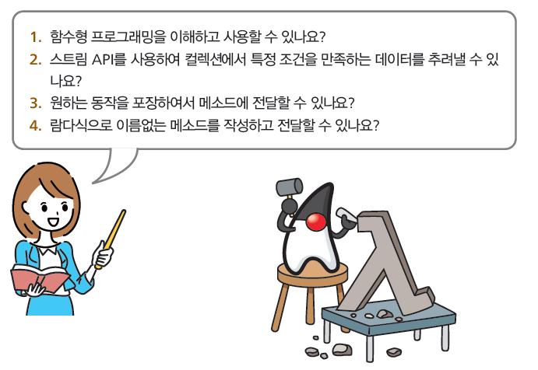
14장의 목표

Slide 3
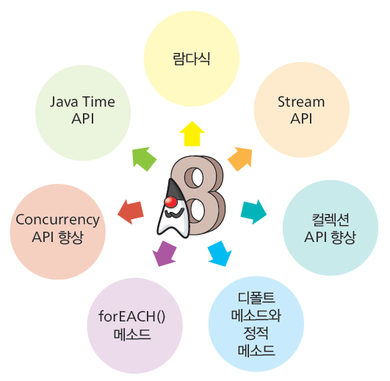
14.1함수형 프로그래밍의 소개
함수형 프로그래밍의 지원은 Java 8부터 시작되었다.

Slide 4
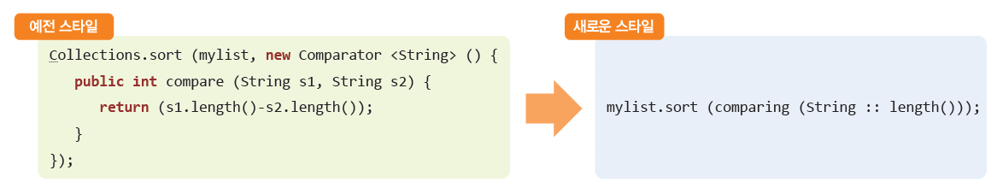

14.1함수형 프로그래밍의 소개
함수형 프로그래밍을 잘 사용하면 아주 쉽게 프로그램을 작성할 수 있다.
예를 들어, 문자열들을 저장하고 있는 리스트가 있고, 이것을 문자열의
길이에 따라서 정렬하려고 한다.
메서드 참조 연산자

Slide 5
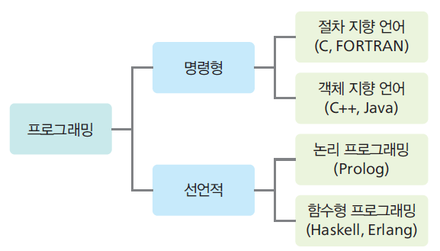
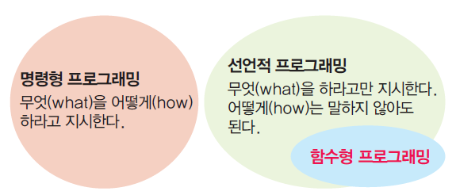
프로그래밍 패러다임 분류

Slide 6
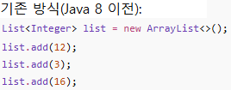

명령형 프로그래밍
► 명령형 프로그래밍 방법의 예
정수가 ArrayList에 저장되어 있다고 가정하자.
ArrayList에서 짝수만 추려내고 싶다.
public class Imperative {
public static void main(String args[]) {
List<Integer> list = List.of(12, 3, 16, 2, 1, 9, 7, 20 );
List<Integer> even = new ArrayList<>();
for(Integer e : list) { // 짝수를 찾는다.
if(e%2 == 0 ) {
even.add(e);
}
}
for(Integer e : even) { // 찾은 짝수를 출력한다.
System.out.println(e);
}
}
}
12
16
2
20

Slide 7
함수형 프로그래밍
► 함수형 프로그래밍 방법의 예
public class Test {
public static void main(String args[]) {
List<Integer> list = List.of(12, 3, 16, 2, 1, 9, 7, 20);
list.stream()
.filter(e -> e % 2 == 0)
.forEach(System.out::println);
}
}
12
16
2
20
stream() : 리스트안의 원소들을 하나씩 추출하는 메서드
메소드앞 . : 메서드 체이닝(Chaining)기법으로, 이전 객체 결과의
filter()메서드를 호출한다는 의미
forEach() : 들어오는 각 정수에 대해 전달받은 함수를 적용

Slide 8
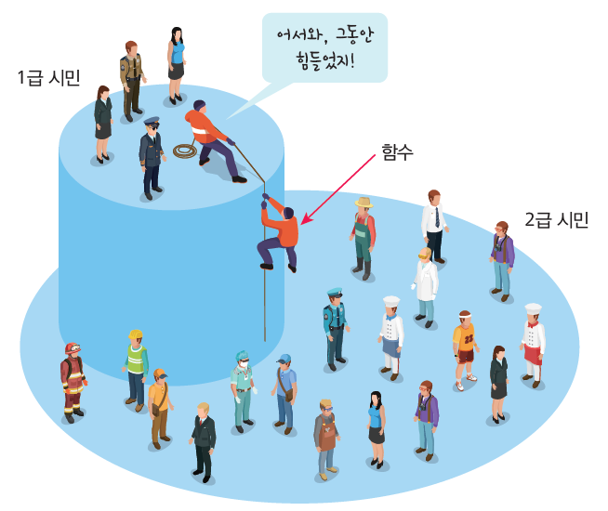
14.2 람다식
► 함수의 1급 시민 승격
Java 8 이전에는 함수는 값(value)이 아니었다.
- 즉, 함수를 변수에 저장할 수 없었고 (함수가 값이 아니었기 때문),
- 다른 메소드로 함수를 전달할 수 없었음(함수가 값이 아니었기 때문)

Slide 9
14.2 람다식
Java 8에서는 함수가 1급 시민으로 승격되었는데, 즉, 함수가 값이 된 것임
함수가 값이 되면 다음과 같은 일들이 가능해진다.
함수도 변수에 저장할 수 있다.
함수를 매개 변수로 받을 수 있다.
함수를 반환할 수 있다.
⇨ 함수를 다른 함수로 전달 가능
: 동작 매개 변수화(behavior parameterization) 가능
⇨ 스트림(stream) API 사용 가능

Slide 10
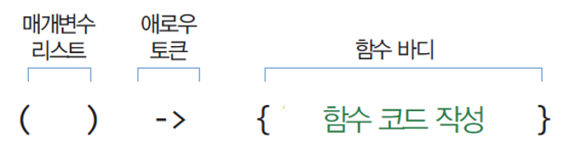
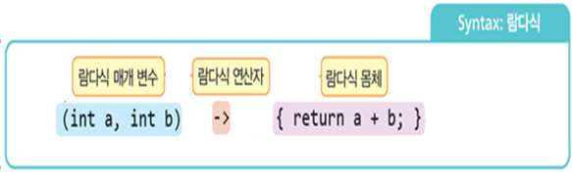
14.2 람다식
자바의 람다식(Lambda expression) 구조
매개변수 a와b를 전달받아서 a + b를 계산하여 반환하는 메서드

Slide 11
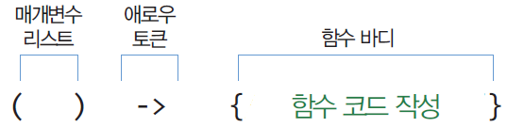
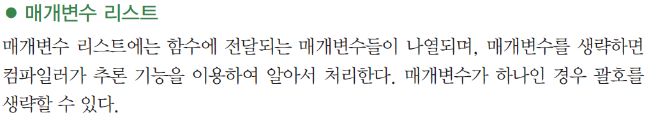
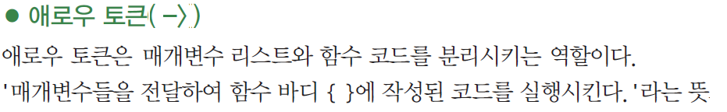
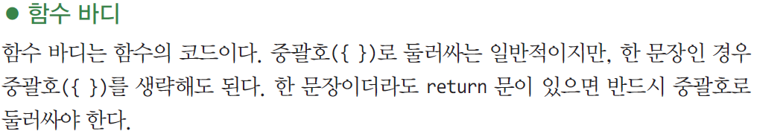
14.2 람다식

Slide 12
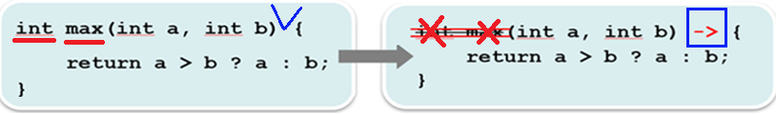
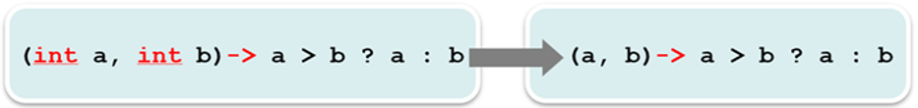
14.2 람다식
▣ 람다식 작성하기(1)

Slide 13
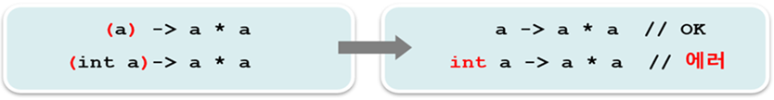
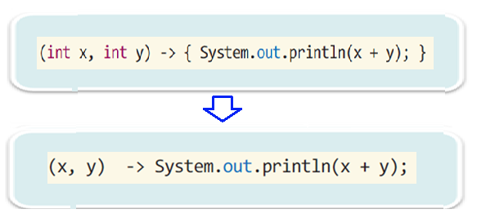
14.2 람다식
▣ 람다식 작성하기(2)
4. 함수 바디가 한 문장일 경우 괄호{ } 생략 가능
(단, 한 문장이 return문일 경우, 중괄호{ } 생략할 수 없음

Slide 14
14.2 람다식
람다식 사례
람다식은 만들어진다고 바로 실행되는 것은 아님.
람다식을 호출하고, 실행하는 과정은 함수형 인터페이스 연관관계
①
②
③
매개변수가 한 개일 경우 괄호() 생략 가능(age)  age
함수 바디가 한 문장일 경우 괄호{} 생략 가능

Slide 15


14.2 람다식
①
②
람다함수는 return 문을 사용하여 값을 리턴 할 수 있다.
한 문장이 return문일 경우, 중괄호{} 생략할 수 없음

Slide 16
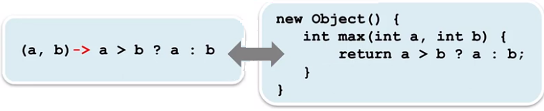
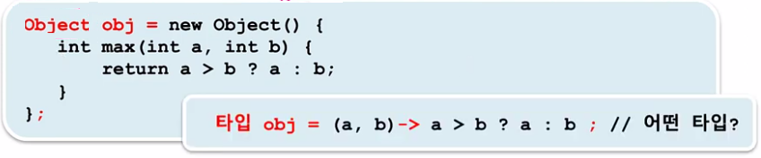
14.2 람다식
❑ 람다식은 익명함수? 익명객체?
익명객체
☞ 함수형 인터페이스로 해결

Slide 17
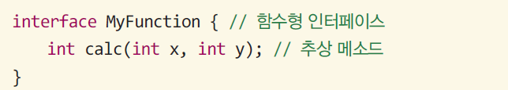
14.2 람다식
❑ 람다식 만들고 호출하기
람다식은 햠수형 인터페이스를 구현한 객체
즉, 자바에서 람다식은 함수형 인터페이스에 선언된 추상메서드를 구현하는 방식으로 작성됨.
- 함수형 인터페이스란 추상 메서드 하나만 있는 인터페이스를 말함
추상 메소드 calc() 한개만을 가진 함수형 인터페이스 MyFunction 형태

Slide 18
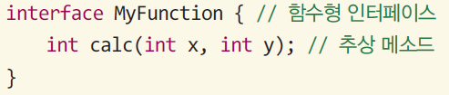

14.2 람다식
람다식의 작성은 함수형 인터페이스의 추상 메소드를 구현하는 것과 같으며, 익명의 클래스가 만들어지는 방식으로 이루어짐
자바에서 람다식은 함수형 인터페이스를 구현한 객체(익명의 클래스)로
다뤄져 다음과 같이 람다식을 인터페이스 타입의 변수에 치환할 수 있음
MyFunction 인터페이스의 calc() 메소드를 구현한 람다식을 작성
calc() 메소드는 2개의 int 타입 매개변수를 가지고 int 타입의 값을 리턴하므로, 람다식은 다음과 같이 만들 수 있음

Slide 19
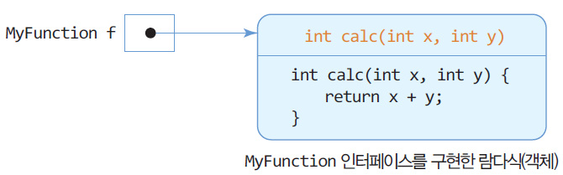
14.2 람다식
- 람다식을 사용하기 위해서는 람다식을 다음과 같이 참조변수 f 에 치환한다.
컴파일러는 이 문장을 다음과 같이 처리한다.
+ MyFunction 인터페이스의 calc() 메소드를 구현한 람다식을 가진 익명의
클래스 객체를 생성하고, 이 객체를 레퍼런스 변수 f가 가리키게 한다.
+ 결국, 생성된 객체 안에는
calc(x, y) 메소드가 다음과 같이 구현된 것으로 보면 됨.

Slide 20


14.2 람다식
- 레퍼런스 변수 f 를 이용하면 람다식을 호출할 수 있다.
- 정수 1, 2를 매개변수로 주어 람다식을 호출하고 리턴한 값 3을 출력한 사례

Slide 21
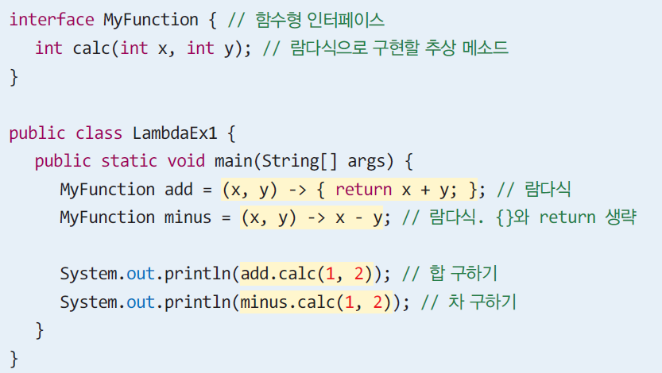
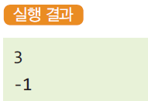
14.2 람다식

Slide 22
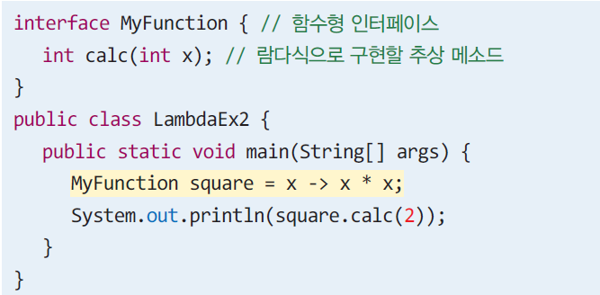
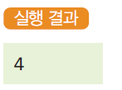
14.2 람다식

Slide 23
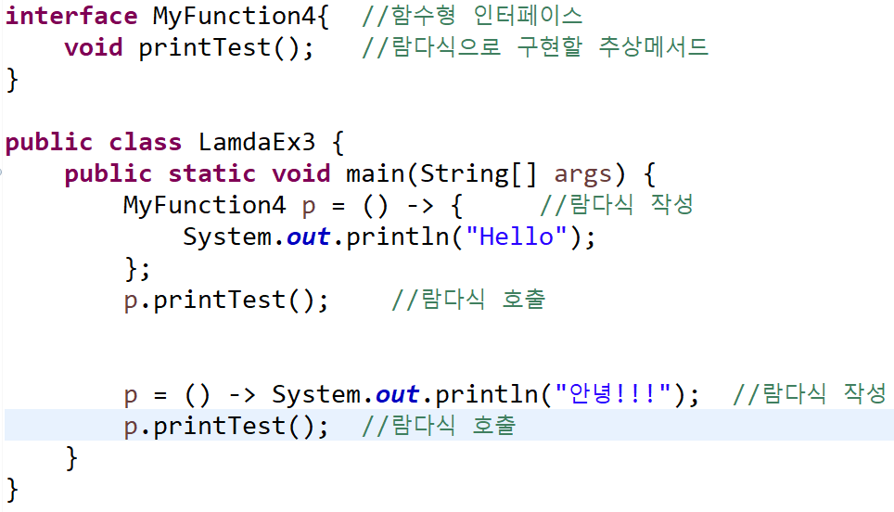
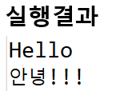
14.2 람다식

Slide 24
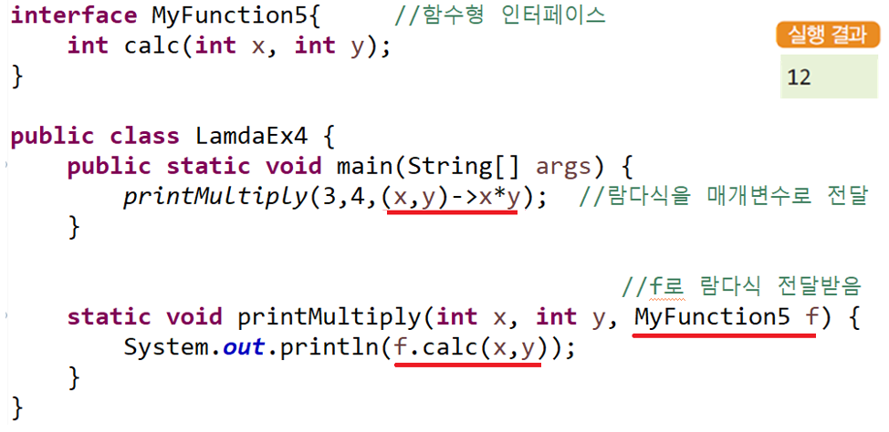
14.2 람다식
람다식 자체를 매개변수로 사용할 수 있다.

Slide 25
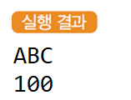
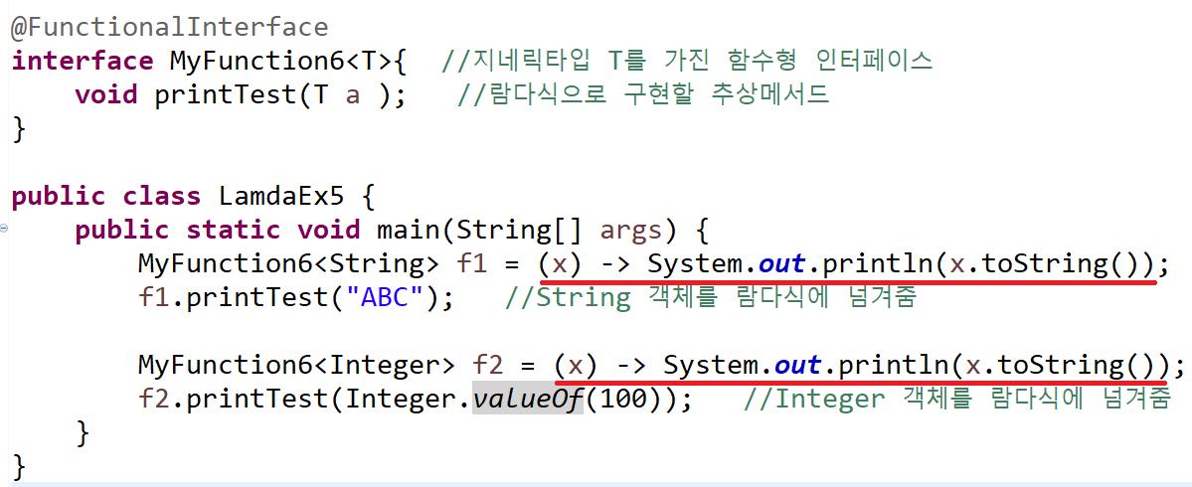
14.2 람다식
함수형 인터페이스를 제네릭 타입으로 만들고,
람다식에 String 타입과 Integer 타입 객체를
각각 매개변수로 넘겨주는 예제
함수형 인터페이스를 지네릭으로 만들면, 다양한 타입 처리 가능한 람다식 작성 가능

Slide 26
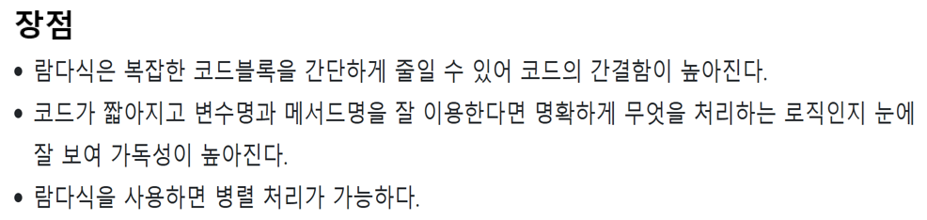
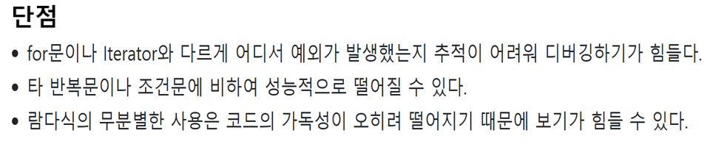
14.2 람다식
❑ 람다식 장단점

Slide 27
14.3 동작 매개 변수화 (behavior parameterization)
영업사원이 자동차 재고를 저장하고 검색할 수 있는 애플리케이션을 원한다고 가정.
- 처음에는 영업사원이 자동차 재고에서 흰색 자동차를 찾는 기능만 희망
- 다음날 자동차 가격이 5000만원 이하 자동차를 찾는 기능 추가 요구
- 그 이후 색상이 흰색이고 5000만원 이하 자동차 찾는 기능 추가 요구 등과 같이
빈번한 요구사항 변경에 부응하면서 최소한의 노력으로 구현 및 유지관리가 간단한
방법 필요
이와 같이 고객의 빈번한 요구 사항 변경을 처리할 수 있기 위해서는 메서드에 무엇을
할 것인지(동작/행위)에 대한 것을 매개변수로 전달하는 동작매개 변수화 기법이 필요 함

Slide 28

14.3 동작 매개 변수화 (behavior parameterization)
동작매개변수화(behavior parameterization) 기법은
고객의 빈번한 요구 사항 변경을 처리할 수 있는 소프트웨어 개발 패턴이다.
이 방법에서는 사용자의 요구를 담은 코드 블록을 생성(직접 인터페이스를 만들기 보다 자바가 제공하는 함수형 인터페이스를 사용)하고, 이것을 메서드에 매개변수로 전달하는 기법을 말한다.
즉, 메서드에 데이터(값)을 전달하는 것이 아니라, 무엇을 할지(동작,행위)를 전달하는 것이다.

Slide 29
14.3 동작 매개 변수화 (behavior parameterization)
자동차 재고 리스트에서,
특정한 자동차를 선택하는 문제를 여러 가지 방법으로 구현하면서
예전의 방법과 최신의 방법을 비교해보자.
private static Car[ ] carArray = {
new Car(1, "BENS SCLASS", "BLACK", 11000),
new Car(2, "BNW 9", "BLUE", 8000),
new Car(3, "KEA 9", "WHITE", 7000)
};
private static List<Car> carList = Arrays.asList(carArray);

Slide 30
14.3 동작 매개 변수화 (behavior parameterization)
(1) 흰색 자동차만 리스트로 만들 경우(매개 변수 없음)
우리는 filterWhiteCars() 메소드를 작성하려고 한다.
이 메소드는 흰색 자동차만을 추려서 리스트로 만들어서 반환하는 함수이다.
public static List<Car> filterWhiteCars(List<Car> inventory) {
List<Car> result = new ArrayList<>();
for (Car car: inventory){
if ("WHITE".equals(car.getColor())) result.add(car);
}
return result;
}

Slide 31
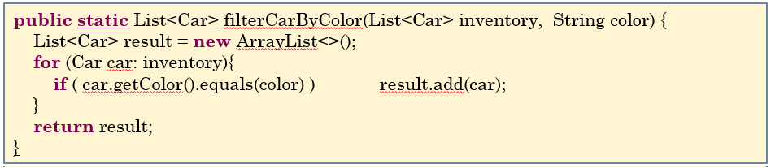
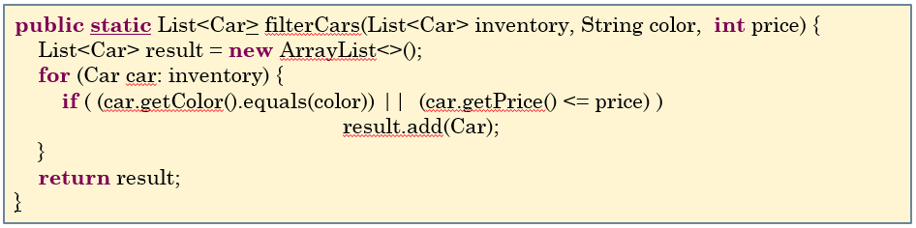
14.3 동작 매개 변수화 (behavior parameterization)
(2) 흰색 자동차 외에 다른 색상 등 추가 조건 원할 경우 대처 필요(매개변수 추가)
색상을 매개 변수화하고 메소드에 색상을 나타내는 매개 변수를 추가
가격 조건을 추가할 경우 , 매개 변수 추가 ⇨ 좋은 해결책 아님

Slide 32
14.3 동작 매개 변수화 (behavior parameterization)
(3) 메서드에 값만 넘겨주는 것이 아니라 "동작(코드 블록)을인수로 넘겨주는 것"
: 만약 우리가 원하는 동작을 함수로 전달하면 어떨까? 가능한 방법은 자동차의
속성을 검사하여 true, false를 반환하는 함수를 작성하여 메소드로 전달하는 것
public interface CarPredicate{
boolean test (Car car);
}
public static List<Car> filterCars(List<Car> inventory, CarPredicate p) {
List<Car> result = new ArrayList<>();
for(Car car: inventory) {
if(p.test(car)) result.add(car);
}
return result;
}
public class whiteCheapPredicate implements CarPredicate {
public boolean test(Car car){
return "WHITE".equals(car.getColor( )) && car.getPrice( ) <= 5000;
}
}
List<Car> whiteCheapCars = filterCars(carList, new whiteCheapPredicate( ));

Slide 33
14.3 동작 매개 변수화 (behavior parameterization)
예제 B)_ 동작 매개 변수화
< 예를 들어 학생 리스트가 있다고 가정 >
점수가 80 이상인 학생 출력
이름이 "김"으로 시작하는 학생 출력
나이가 20 이상인 학생 출력
⇒ 이런 요구마다 메서드를 따로 만들면:
printHighScoreStudents() printAdultStudents() printKimStudents() 메서드가 계속 증가
어떤 작업할지를 매개변수로 전달하자는 개념 등장(동작 매개 변수화)

Slide 34
14.3 동작 매개 변수화 (behavior parameterization)
예제 B)_ 동작 매개 변수화
< 전통적인 방식(비효율적)>
class Student { String name; int score; Student(String name, int score) { this.name = name; this.score = score; } }
public static void printHighScore(List<Student> list) { for(Student s : list) { if(s.score >= 80) { System.out.println(s.name); } } }
⇒ 조건이 바뀔 때마다 메서드 추가 필요

Slide 35
14.3 동작 매개 변수화 (behavior parameterization)
< 동작 매개변수화 적용 >
(1) 함수형 인터페이스 사용
interface StudentCondition { boolean test(Student s); }
(2) 조건을 매개변수로 전달
public static void printStudents(List<Student> list, StudentCondition condition) { for(Student s : list) { if(condition.test(s)) { System.out.println(s.name); } } }

Slide 36

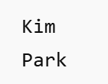

14.3 동작 매개 변수화 (behavior parameterization)
(3) 사용 예
List<Student> list = Arrays.asList( new Student("Kim", 90), new Student("Lee", 70), new Student("Park", 85) );
a) 점수 80이상 학생
printStudents(list, s -> s.score >= 80);
b) 이름이 k로 시작
printStudents(list, s -> s.name.startsWith("K"));

Slide 37
14.3 동작 매개 변수화 (behavior parameterization)
(4) 익명클래스를 사용하여 클래스를 선언함과 동시에 인스턴스화
다음코드는 CarPredicate 익명클래스를 사용하여 객체를 만들고 필터링 예제
List<Car> whiteCars = filterCars(carList, new CarPredicate() {
public boolean test(Car car){
return "WHITE".equals(car.getColor());
}
});

Slide 38
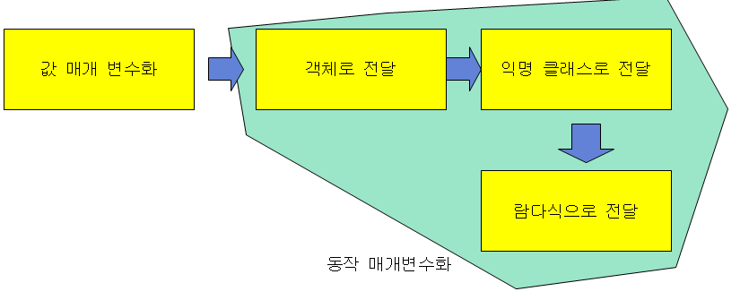
14.3 동작 매개 변수화 (behavior parameterization)
(5) 람다식을 이용해 작성한 경우
람다식으로 표현시, 함수형 인터페이스 반드시 필요
List<Car> whiteCars = filterCars(carList, (Car car) -> "WHITE".equals(car.getColor()));

Slide 39
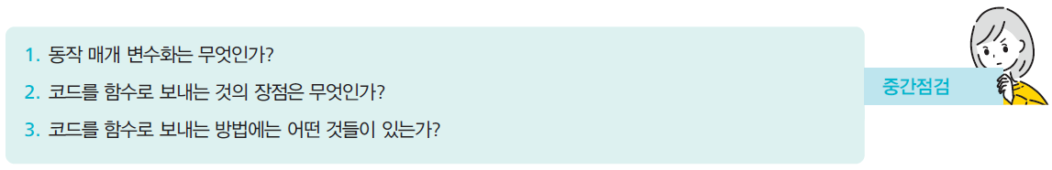
중간점검

Slide 40
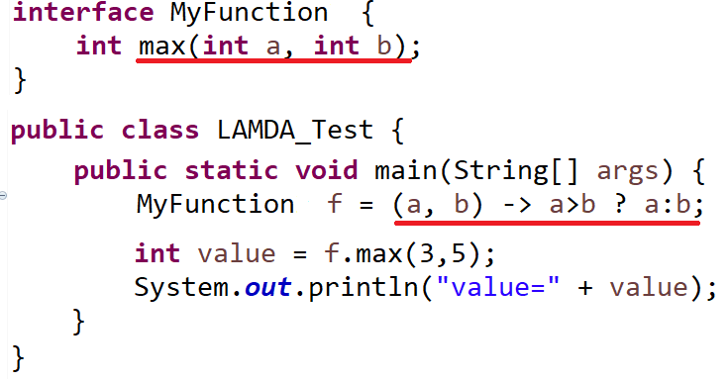
14.4 함수형 인터페이스
람다식을 올바르게 컴파일하려면 반드시 함수형 인터페이스가 정의되어야 함.
람다식은 함수형 인터페이스에 선언된 추상메서드를 구현하는 방식으로 작성됨.
람다식을 사용하려면,
누군가가 먼저 람다식을 위한 함수형 인터페이스를 정의하여야 함

Slide 41
14.4 함수형 인터페이스
예제 : 함수형 인터페이스와 람다식
함수형 인터페이스
@FunctionalInterface
interface MyMath
{
int calculate(int x);
}
public class Test
{
public static void main(String args[]) {
int value = 9;
MyMath s = (int x)->x*x;
int y = s.calculate(value);
System.out.println(y);
}
}
람다식은 MyMath 인터페이스의 인스턴스가 될 수 있다.

Slide 42
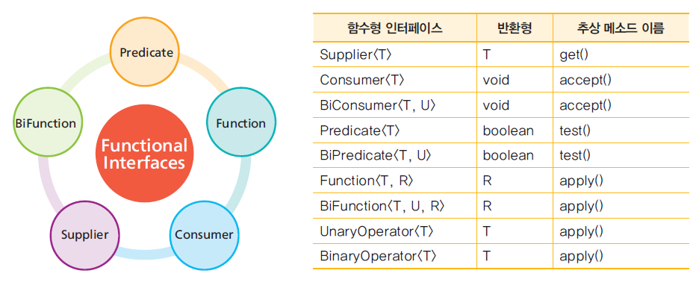
14.4 함수형 인터페이스
► 미리 만들어져 있는 함수형 인터페이스
자바에서는 많이 사용되는 함수형 인터페이스는 java.util.function 패키지로제공한다

Slide 43
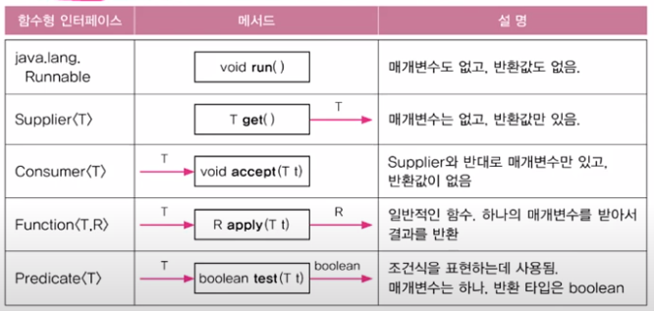
14.4 함수형 인터페이스
< java.util.function패키지>
▶ 자주 사용되는 다양한 함수형 인터페이스 제공.
Predicate<String> isEmptyStr = s -> s.length()==0;
String s = "";
if(isEmptyStr.test(s)) // if(s.length()==0)
System.out.println("This is an empty String.");

Slide 44
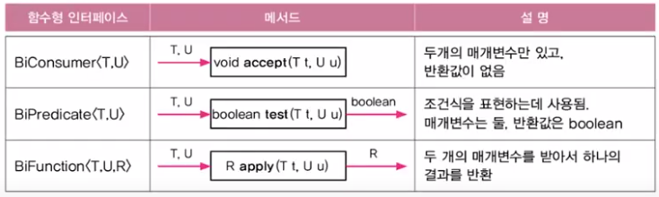
14.4 함수형 인터페이스
< java.util.function패키지>
▶ 매개변수가 2개인 함수형 인터페이스
@FunctionalInterface
interface TriFunction<T,U,V,R> {
R apply(T t, U u, V v);
}
<매개변수가 3개 일 경우는 작성 후 사용>

Slide 45
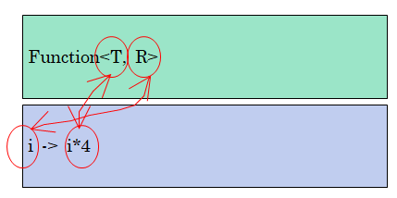
14.4 함수형 인터페이스
► Function 인터페이스
Function<T, R> 인터페이스는
특정 객체를 받아서 특정 객체를 반환하는 추상 인터페이스이다.
추상 메소드 apply()는 T 타입의 객체를 입력으로 하고 R 타입의 객체를 반환한다.
다음과 같이 정의되어 있다.
@FunctionalInterface
public interface Function<T, R> {
R apply(T t);
}

Slide 46
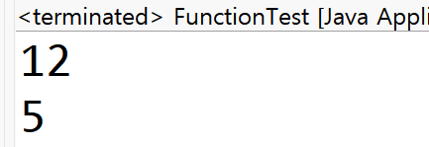
14.4 함수형 인터페이스
► 예제 :
import java.util.function.Function;
public class FunctionTest {
public static void main(String[] args) {
Function<Integer, Integer> f1 = i -> i*4;
System.out.println(f1.apply(3));
Function<String, Integer> f2 = s -> s.length();
System.out.println(f2.apply("Hello"));
}
}
람다식을 함수형 인터페이스 Function 변수에 저장한다.

Slide 47
14.4 함수형 인터페이스
► Predicate 인터페이스
Predicate 인터페이스는 단일 값을 매개 변수로 사용하고, true 또는 false를 반환하는 간단한 함수를 나타낸다. 다음과 같이 사용할 수 있다.
Predicate predicate = (v) -> v != null;
Predicate<String> isEmptyStr = s -> s.length()==0;
String s = "";
if(isEmptyStr.test(s)) // if(s.length()==0)
System.out.println("This is an empty String.");

Slide 48
14.4 함수형 인터페이스
► BiFunction 인터페이스
BiFunction은 두 개의 인수를 취하고 하나의 객체를 반환하는
함수형 인터페이스이다.
BiFunction<Integer, Integer, Integer> func = (x1, x2) -> x1 + x2;
Integer result = func.apply(1, 2);
BiFunction<Integer, Integer, Double> func1 = (x1, x2) -> Math.pow(x1, x2);
Double result2 = func1.apply(10, 2);

Slide 49
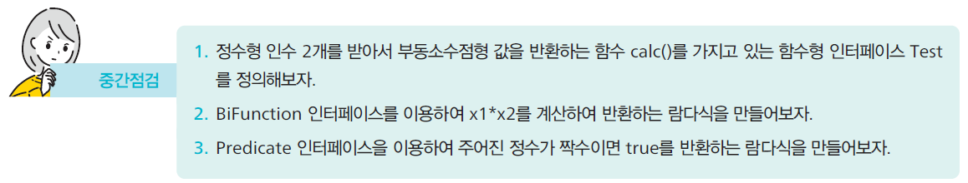
중간점검

Slide 50
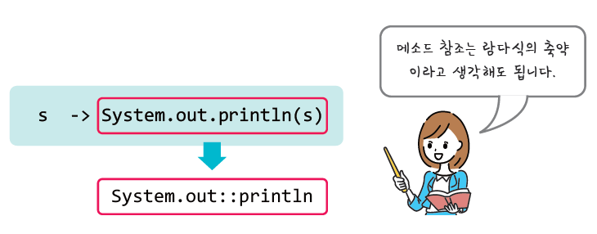
14.5 메서드 참조
익명 클래스를 사용하는 대신 람다식을 사용할 수 있다는 것을 알고 있다.
그러나 때로는 람다식이 실제로는 메소드에 대한 호출일 뿐이다.
아래의 람다식이 하는 일은 단지 println() 호출이다.
즉, 하나의 메서드만 호출하는 람다식은 메서드 참조로 간단히 할 수 있다

Slide 51
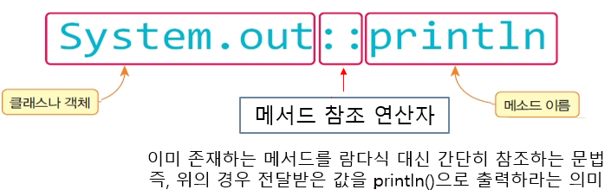
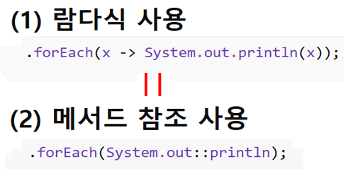
14.5 메서드 참조
► 메서드 참조의 형식
: 하나의 메서드만 호출하는 람다식은 메서드 참조로 간단히 할 수 있다

Slide 52
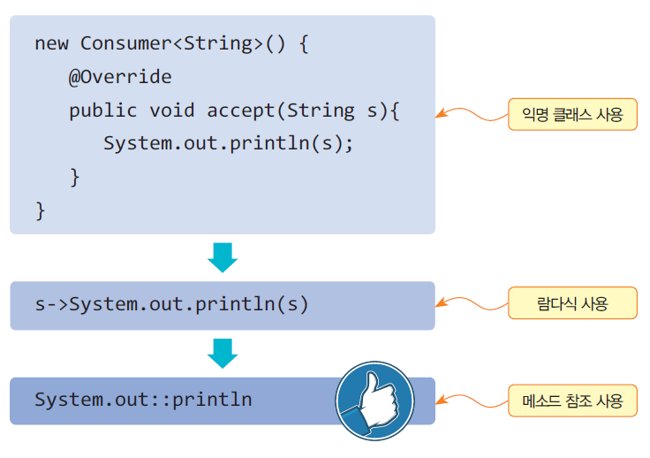
14.5 메서드 참조
► 익명클래스에서 메서드 참조까지의 발전사

Slide 53
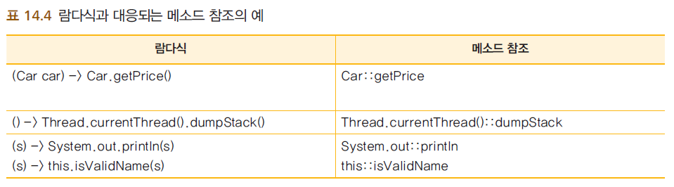
14.5 메서드 참조
► 람다식과 메서드 참조
메소드 참조도 코드 블록을 전달하는 동작매개변수화의 한 방법.
코드 블록이 하는 일이 단지 메소드 호출뿐 이라면 간단하게 해당 메소드만
보내자는 것.

Slide 54

14.5 메서드 참조
► 메서드 참조의 종류

Slide 55
14.5 메서드 참조
► 정적 메서드 참조
람다식이 왼쪽과 같은 형태일 때, 오른쪽처럼 변환할 수 있다.
(args) -> ClassName.staticMethod(args)
ClassName::staticMethod
(예제)
list.forEach(s -> StringUtils.capitalize(s));
list.forEach(StringUtils::capitalize);
문자열이 저장된 리스트 list를 대문자로 변환하여 출력하는 예

Slide 56
14.5 메서드 참조
(예제)
메서드 참조를 변수에 저장할 경우, 함수형 인터페이스 사용 해야 함
import java.util.function.BiFunction;
class Calculator {
public static int add(int a, int b) {
return a + b;
}
}
public class Test {
public static void main(String[] args) {
BiFunction<Integer, Integer, Integer> obj = Calculator::add;
int result = obj.apply(10, 20);
System.out.println("주어진 수의 덧셈: " + result);
}
}
주어진 수의 덧셈: 30

Slide 57

14.5 메서드 참조
► 외부에 정의된 특정 객체의 인스턴스 메서드 참조
(args) -> obj.instanceMethod(args)
Obj :: instanceMethod
(예제)
public class Test {
static void print(Supplier<Integer> f) {
System.out.println(f.get());
}
public static void main(String[] args) {
String s = "Hello World!";
print(s::length);
}
}
()->s.length() 람다식 표현

Slide 58
14.5 메서드 참조
► 람다식 매개변수의 인스턴스 메서드 참조
(obj, args) -> obj.instanceMethod(args)
ObjectType::instanceMethod
(예제)
public static void main(String[] args) {
String[] sArray = { "Kim", "Park", "Lee", "Choi", "Mary" };
Arrays.sort(sArray, String::compareToIgnoreCase);
}
(String a, String b) -> a.compareToIgnoreCase(b)

Slide 59

TIP

Slide 60

중간점검

Slide 61






14.6 스트림 API
다양한 데이터 소스를 표준화된 방법으로 다루기 위한 것
즉, 컬렉션 데이터를 함수형 스타일로 처리하는 기술

Slide 62

14.6 스트림 API
스트림 API를 이용하면, 메소드는 입력 스트림에서 항목을 하나씩 읽고 처리한 후에, 항목을 출력 스트림으로 쓸 수 있다. 한 메소드의 출력 스트림은 또 다른 메소드의 입력 스트림이 될 수 있음

Slide 63


14.6 스트림 API
스트림으로 변환하는 방법
컬렉션생성

Slide 64
14.6 스트림 API
▶ 스트림이 제공하는 기능 – 중간 연산과 최종 연산
중간 연산 – 연산결과가 스트림인 연산. 반복적으로 적용가능
최종 연산 – 연산결과가 스트림이 아닌 연산. 스트림의 요소를 소모하므로 한번만 적용가능
String[] strArr = { "dd","aaa","CC","cc","b" };
Stream<String> stream = Stream.of(strArr); // 문자열 배열이 소스인 스트림
Stream<String> filteredStream = stream.filter(); // 걸러내기(중간 연산)
Stream<String> distinctedStream = stream.distinct(); // 중복제거(중간 연산)
Stream<String> sortedStream = stream.sort(); // 정렬(중간 연산)
Stream<String> limitedStream = stream.limit(5); // 스트림 자르기(중간 연산)
int total = stream.count(); // 요소 개수 세기(최종연산)

Slide 65

14.6 스트림 API
► 예제: 스트림의 개념
public class Test {
public static void main(String[] args) {
List<String> list = Arrays.asList("Kim", "Park", "Lee", "Choi", "Chee"); // (1)
List<String> sublist = list.stream() // (2) 스트림 생성
.filter(s -> s.startsWith("C")) // (3) 스트림 처리
.sorted() // (4) 스트림 처리
.collect(Collectors.toList()); // (5) 결과 생성
System.out.println(sublist); // (6) 결과 출력
}
}
[Chee, Choi]

Slide 66
14.6 스트림 API
► 예제: 스트림의 장점
첫째, 컬렉션에 대한 일반적인 처리 패턴은 “찾기”(예: 가장 높은 평점의 학생 찾기) 또는 “그룹화”와 같은 SQL과 유사한 작업이다. 대부분의 데이터베이스에서는 이러한 작업을 선언적으로 지정할 수 있다.
컬렉션에서도 반복문을 사용하지 않고 SQL처럼 선언만 하여서 비슷한 작업을 할 수 있으면 얼마나 좋을까? 스트림 API를 사용하면 다음과 같이 간단하게 표현하는 것이 가능하다.
List<Integer> result = list.stream()
.filter(s ->s.getAge() < 25)
.sorted(comparing(Student::getGPA).reversed())
.map(Student::getId)
.collect(Collectors.toList());

Slide 67

14.6 스트림 API

Slide 68
14.6 스트림 API
둘째, 큰 컬렉션을 효율적으로 처리하려면 멀티 코어 아키텍처를 활용하는 것이 좋다. 그러나 병렬 코드를 작성하는 것은 아직도 어렵고 오류가 발생하기 쉽다. 스트림 API를 사용하면 다중 스레드 코드를 한 줄도 작성하지 않고도 다중 코어 아키텍처를 활용할 수 있다. stream() 대신에 parallelStream()을 사용하면 스트림 API가 자동으로 쿼리를 여러 개의 코어를 활용하는 코드로 분해한다.
List<Integer> result = list.parallelStream()
.filter(s ->s.getAge() < 25)
.sorted(comparing(Student::getGPA).reversed())
.map(Student::getId)
.collect(toList());

Slide 69

14.6 스트림 API
► 스트림 연산
생성 단계: 스트림 객체를 생성하는 단계이다.
배열이나 컬렉션을 가지고 스트림을 생성할 수 있다.
처리 단계: 입력 데이터를 출력 데이터로 가공하는 연산이다.
종말 단계: 처리된 데이터를 모아서 결과를 만드는 연산이다.

Slide 70
14.6 스트림 API
► 생성 단계
// 배열에서 만들기
String[] arr = { "Kim", "Lee", "Park" };
Stream<String> s2 = Arrays.stream(arr);
// 컬렉션에서 만들기
List<String> list = Arrays.asList("Kim", "Lee", "Park");
Stream<String> s1 = list.stream();

Slide 71
14.6 스트림 API
► 필터링
필터링은 조건에 맞는 데이터만을 통과시키는 연산이다.
filter() 메소드를 사용하며, 이 메소드는 람다식을 인수로 받는다.
예를 들어서 문자열 중에서 ”P”가 포함된 문자열만 통과시키려면 다음과
같은 코드를 사용한다.
List<String> list = Arrays.asList("Kim", "Lee", "Park");
Stream<String> s1 = list.stream()
.filter(s->s.contains("P"));

Slide 72
14.6 스트림 API
► 매핑 연산(map())
매핑 연산은 map() 메소드를 사용하며 기존의 데이터를 변형하여서 새로운 데이터로 생성하는 연산이다. 이 메소드도 람다식을 인수로 받는다.
예를 들어 문자열들을 모두 소문자로 변환하려면 다음과 같은 코드를 사용
List<String> list = Arrays.asList("Kim", "Lee", "Park");
Stream<String> s1 = list.stream()
.map(s->s.toUpperCase());
Stream<String> s1 = list.stream()
.map(String::toUpperCase());
메소드 참조 사용가능

Slide 73
14.6 스트림 API
► 정렬 연산(sorted())
입력되는 데이터들을 어떤 기준에 따라 정렬하는 연산이다.
정렬 기준은 Comparator 객체가 된다.
기준이 주어지지 않으면 기본 정렬된다.
예를 들어 문자열들을 내림차순으로 정렬하려면 다음과 같은 코드를 사용한다.
Stream<String> s1 = list.stream()
.sorted(Comparator.reverseOrder());

Slide 74
14.6 스트림 API
► 축소 연산 (reduce())
reduce()는 스트림의 요소에 대하여 어떤 함수를 가지고 축소 연산을 수행한다.
즉 요소들을 어떤 함수를 이용하여 결합하여서 하나의 값으로 만들 수 있다.
List<Integer> numbers = Arrays.asList(1, 2, 3, 4, 5, 6, 7, 8);
int sum = numbers.stream().reduce(0, (a, b) -> a + b);

Slide 75
14.6 스트림 API
► 종말 단계
종말 단계에서는 입력 데이터들을 모아서 결과를 생성한다.
여러 가지의 결과를 생성할 수 있도록 다양한 메소드들이 제공된다.
IntStream.of(20, 10, 30, 90, 60) // 정수를 스트림으로 생성해주는 문장
.sorted()
.collect(Collectors.toList());
int sum = IntStream.of(20, 10, 30, 90, 60) // 정수를 스트림으로 생성해주는 문장
.sum(); // 합계를 계산하여 반환한다.
int count = IntStream.of(20, 10, 30, 90, 60) // 정수를 스트림으로 생성해주는 문장
.count(); // 개수를 계산하여 반환한다.

Slide 76
14.6 스트림 API
► forEach( ) 연산
forEach() 메소드를 사용하면 스트림의 각 항목에 대하여 어떤 특정한 연산을 수행할 수 있다.
List<String> list = Arrays.asList("Kim", "Lee", "Park");
Stream<String> s1 = list.stream()
.forEach(System.out::println);

Slide 77
14.6 스트림 API
► 예제 :
1부터 8까지를 저장하는 컬렉션을 만들고 이 중에서 짝수만을 골라내는 코드를 스트림 API로 만들어보자. 람다식을 사용해보자.
입력데이터 =[1, 2, 3, 4, 5, 6, 7, 8]
실행결과 =[4, 16, 36, 64]
public class StreamExample1 {
public static void main(String[] args) {
List<Integer> numbers = Arrays.asList(1, 2, 3, 4, 5, 6, 7, 8);
System.out.println("입력데이터 ="+numbers);
List<Integer> result =
numbers.stream()
.filter(n -> {
return n % 2 == 0;
})
.map(n -> {
return n * n;
})
.collect(Collectors.toList());
System.out.println("실행결과 ="+result);
}
}

Slide 78
14.6 스트림 API
► 예제 :
스트림은 각 요소에서 정보를 추출하는 데 사용할 수 있다. 단어들의 리스트를 받아서 각 단어의 길이 리스트를 반환하는 코드를 작성해보자.
입력데이터 =[Java, Stream, Library]
실행결과 =[4, 6, 7]
public class StreamExample2 {
public static void main(String[] args) {
List<String> words = Arrays.asList("Java", "Stream", "Library");
System.out.println("입력데이터 ="+words);
List<Integer> result = words.stream()
.map(String::length)
.collect(Collectors.toList());
System.out.println("실행결과 ="+result);
}
}

Slide 79


14.6 스트림 API
► 예제 :
가전 제품들을 ArrayList에 저장하고, 가격이 300만 원 이상인 가전 제품의 이름을 출력하는 프로그램을 작성해보자. 스트림 API를 사용한다.
[TV, Air Conditioner]

